Slide 1



Государственное учреждение образования
«Академия образования»
Программа тематических занятий «Я. Моя семья. Моя Родина»
Тема занятия:
«Союзное государство»
(9 класс)

Slide 2



2 апреля - День единения народов Беларуси и России
День единения народов Беларуси и России символизирует нерушимое братство, духовное родство, неразрывную многовековую дружбу и успешное стратегическое партнерство.

Slide 3
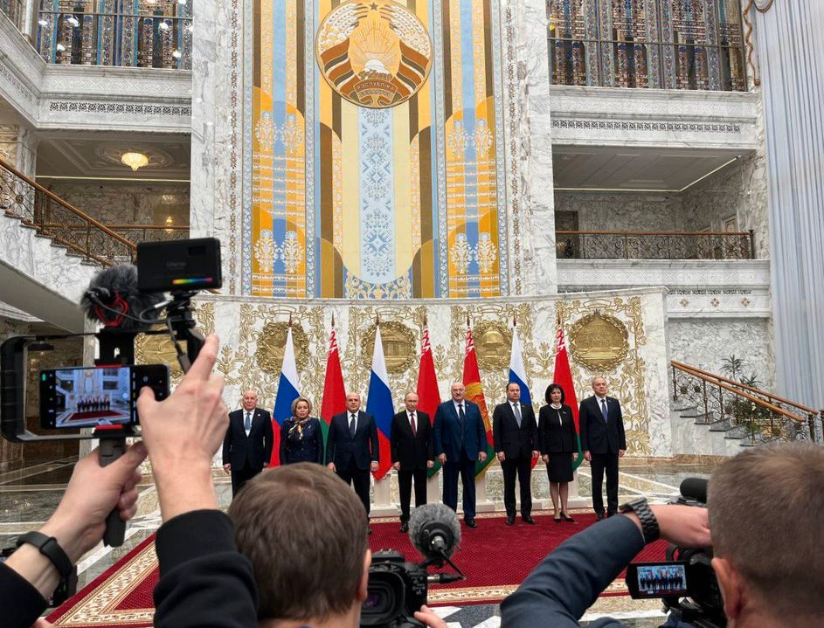
Высший орган Союзного государства –
Высший Государственный Совет
Статья 3 Договора о создании Союзного государств
Союзное государство базируется на принципах суверенного равенства государств-участников, добровольности, добросовестного выполнения ими взаимных обязательств.

Slide 4
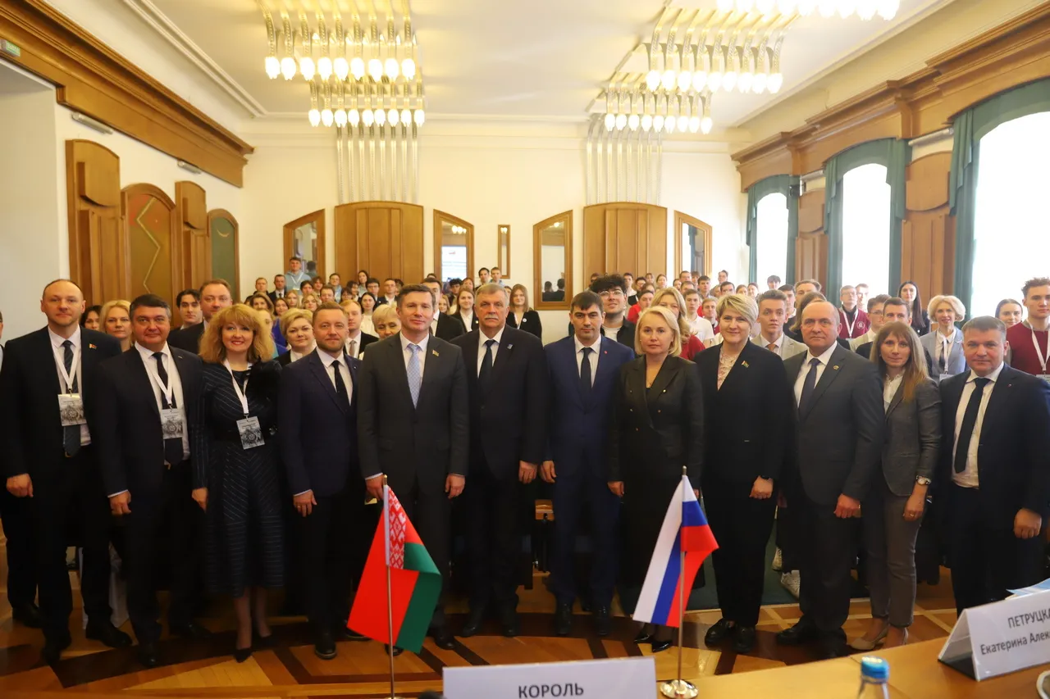
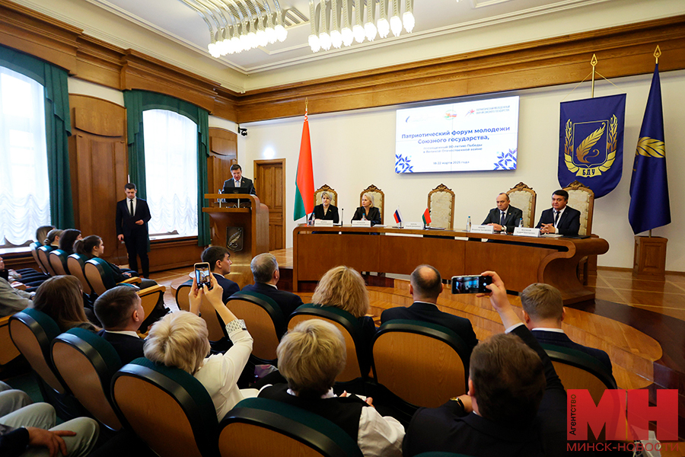
Патриотический форум молодежи Союзного государства
В марте 2025 года в Минске в Белорусском государственном университете прошел трехдневный Патриотический форум молодежи Союзного государства, посвященный 80-летию Победы в Великой Отечественной войне.

Slide 5
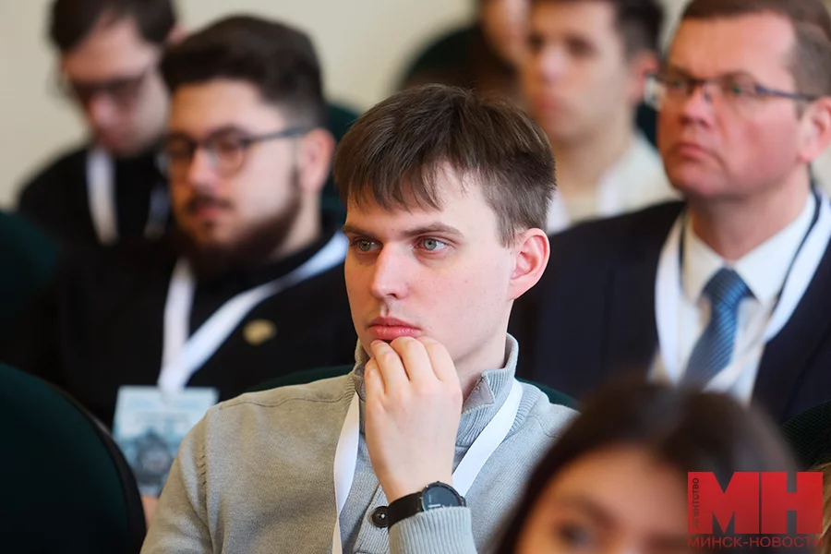
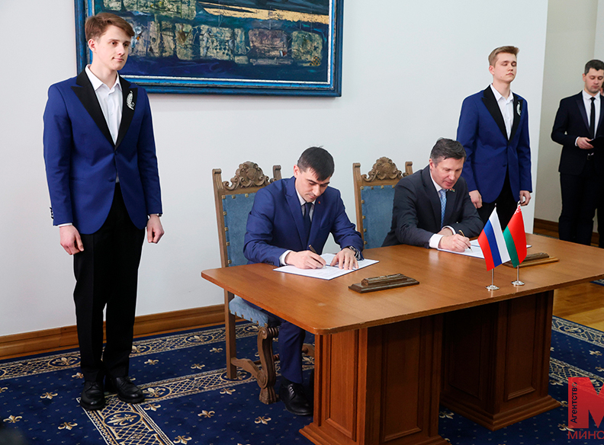
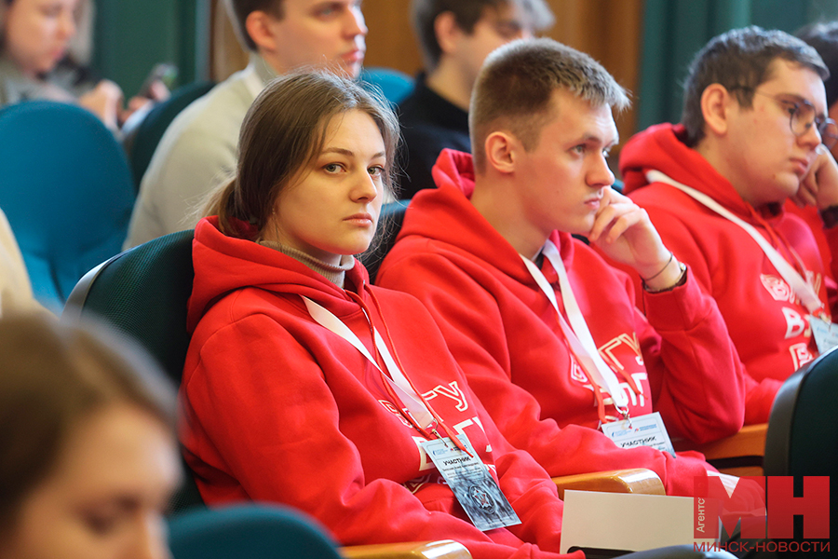
Патриотический форум молодежи Союзного государства
Патриотический форум молодежи Союзного государства – это возможность для неравнодушных граждан братских стран совместными усилиями противостоять попыткам фальсификации правды о Великом подвиге, воспитать у подрастающего поколения верность героическому прошлому своих отцов, дедов и прадедов.

Slide 6
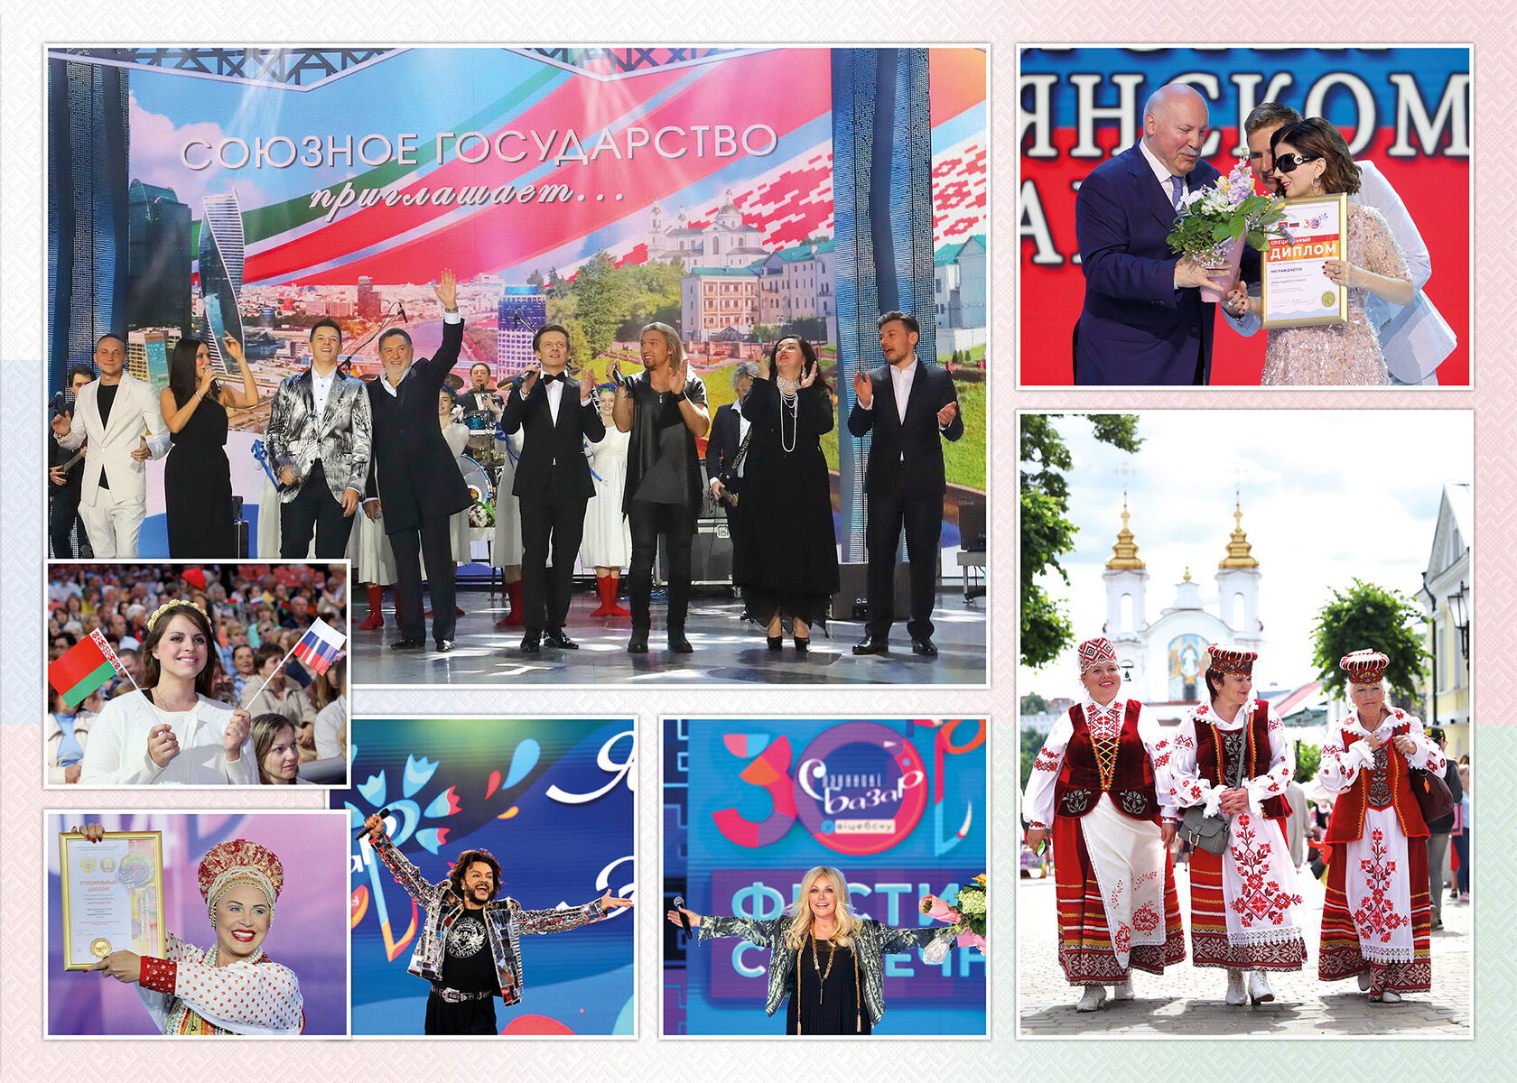
День единения народов Беларуси и России – важная дата в жизни Союзного государства, символ непреходящей ценности белорусско-российской дружбы

